Slide 1
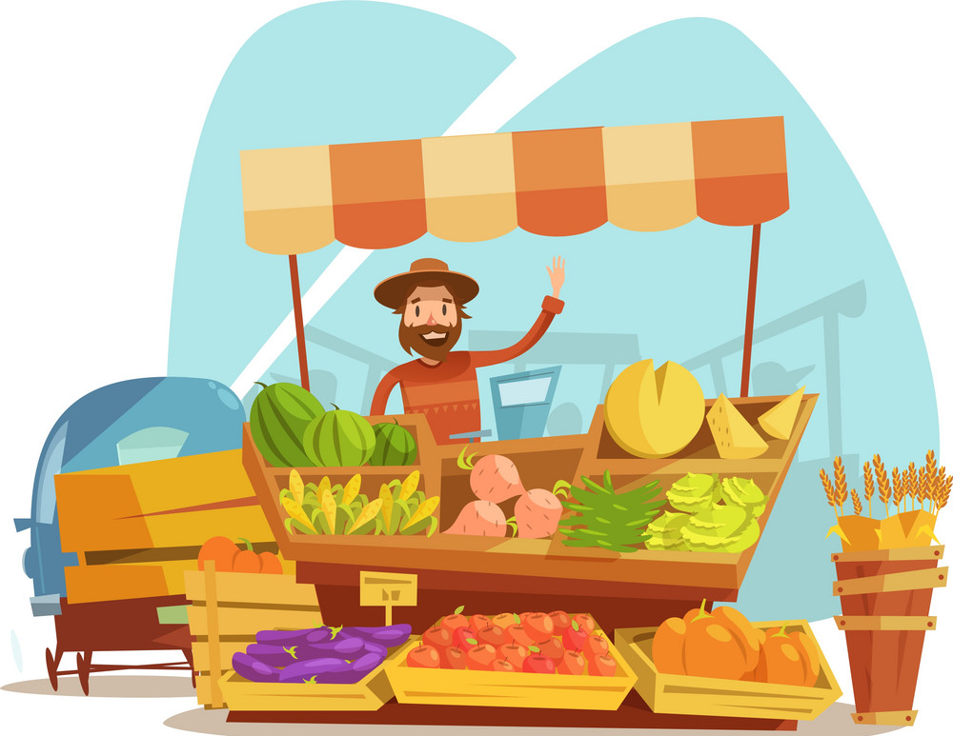

CHỦ ĐỀ 3
CỘNG ĐỒNG ĐỊA PHƯƠNG
BÀI 15
ÔN TẬP CHỦ ĐỀ
CỘNG ĐỒNG ĐỊA PHƯƠNG

Slide 2














Tiết 3

Slide 3






Yêu cầu cần đạt
Thực hiện được qui định khi đi trên một số phương tiện giao thông và tuyên truyền để những người xung quanh cùng thực hiện.
HS tự vẽ hoặc cắt dán được một số biển báo giao thông sau khi học xong chủ đề.

Slide 4


Hoàn thành sản phẩm học tập:
Vẽ hoặc cắt dán một số biển báo giao thông
Giới thiệu với bạn và người thân sản phẩm của em.

Slide 5




Hoàn thành sản phẩm học tập: Vẽ hoặc cắt dán biển báo giao thông
Biển cấm đi ngược chiều
Biển được đi ngược chiều
Biển cấm đỗ xe

Slide 6


BÂY GIỜ, EM CÓ THỂ :
Biết lựa chọn, mua bán hàng hóa phù hợp về giá cả và chất lượng.
Nói được tên các loại đường, phương tiện giao thông và tiện ích của chúng.
Phân biệt được một số loại biển báo giao thông và biết tham gia giao thông an toàn.

Slide 7

Củng cố bài học

Slide 8
Yêu cầu cần đạt
Thực hiện được qui định khi đi trên một số phương tiện giao thông và tuyên truyền để những người xung quanh cùng thực hiện.
HS tự vẽ hoặc cắt dán được một số biển báo giao thông sau khi học xong chủ đề.

Slide 9


Tạm biệt và hẹn gặp lại
các con vào những tiết học sau!

